Slide 1
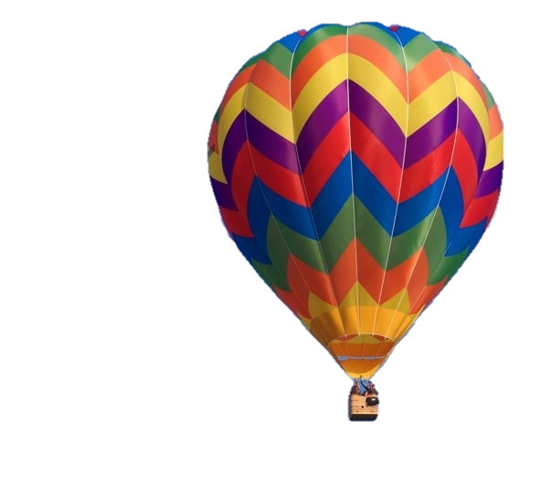
ДАТА: 28.10.2018
МБДОУ ЦРР №28
«Огонёк»
Электронная газета
Выпуск № 37
(Неделя психологии – неделя путешествий)
Заходите к нам
на
http://dou-28.ru

Slide 2
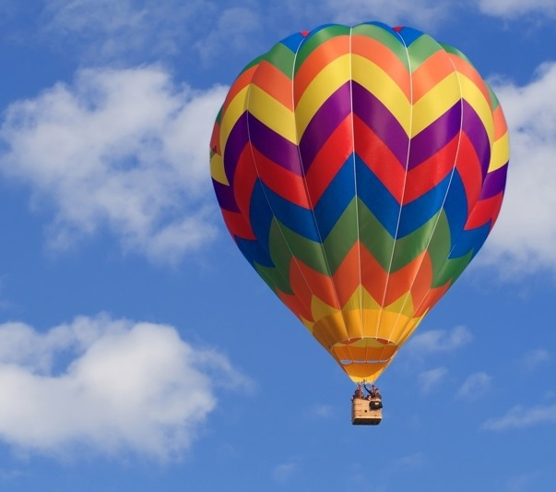
Лучшие высказывания о путешествиях.
«Ничто так не развивает ум, как путешествие» — Эмиль Золя.
«Путешествовать необходимо тем, кто учится» — Марк Твен.
«Посмотри на мир. Он куда удивительнее cнов» — Рэй Брэдберри.
«Дорога лучше всего измеряется не в милях, а в друзьях» — Тим Кэхилл.
«Путешествия лишают тебя дара речи, а потом превращают в лучшего рассказчика» — Ибн Баттута

Slide 3
Цель: вовлечение всех участников образовательного процесса в совместную деятельность, создание условий для формирования положительной установки, благоприятной психологической и эмоциональной атмосферы в ДОУ.
Задачи:
•Сохранение и укрепление психологического здоровья детей;
•Повышение психологической компетентности детей, педагогов, родителей;
•Содействие развитию личности дошкольников;
•Повышение уровня доверия между всеми участниками образовательного процесса.

Slide 4
№ | День недели | Основные задачи
1 | Понедельник Путешествие к морю (развитие восприятия) | -формирование целостной картины мира, в том числе первичных ценностных представлений; -развивать познавательный интерес дете -знакомить детей с красотой родного природы.
2 | Вторник Путешествие в страну добрых слов (развитие коммуникативных навыков) | познакомить детей с понятием «вежливость», «доброта», показать необходимость употребления в речи “вежливых” слов; – развивать познавательный интерес, память, внимание, воображение, речь учащихся, расширить кругозор учащихся, способствовать развитию умения сравнивать, анализировать, делать выводы; – воспитывать культуру общения, формировать уважение и доброжелательное отношение к людям.
3 | Среда Путешествие в музей (развитие любознательности) | - планомерно обогащать опыт детей; -развивать воображение, связную речь детей. -совершенствовать в навыках работы с различными материалами, -развивать мелкую моторику рук.
4 | Четверг Путешествие в страну воображаемых животных (развитие воображения) | -создать у детей радостное настроение от показа воображаемых животных.. -продолжать формировать сплоченность, умение радоваться общим успехам, обогатить детей новыми впечатлениями
5 | Пятница Путешествие в мир эмоций (развитие эмпатии) | -способствовать развитию эмоционально-ценностной сферы дошкольников. - учить детей узнавать схематические изображения эмоций, привлекать детей к их воспроизведению. -стремиться к тому, чтобы дети умели и учились адекватно реагировать на ситуации и события.

Slide 5
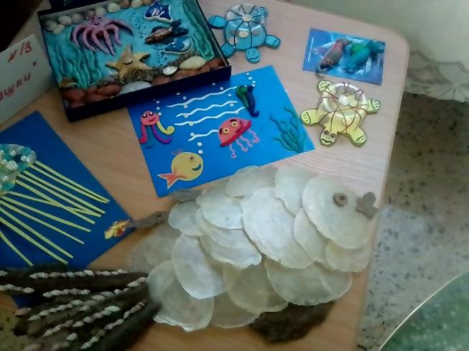
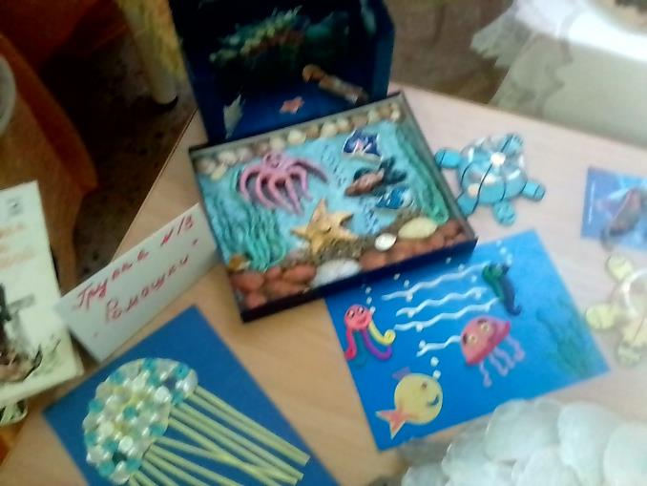
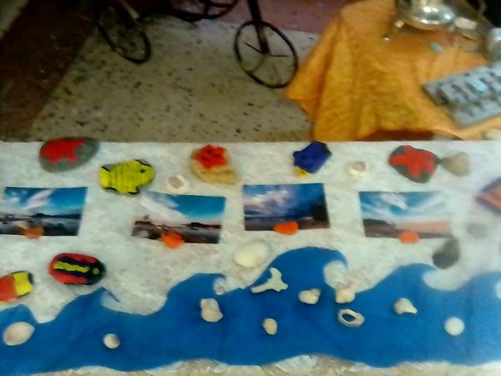
Путешествие к морю
Вот оно какое море! Разноцветно-голубое Волнами шумящее, чайками кричащее, чистое, солёное, тёплое, рифлёное С небом обнимается, Солнцу улыбается!..
Автор: Л. Зубаненко

Slide 6
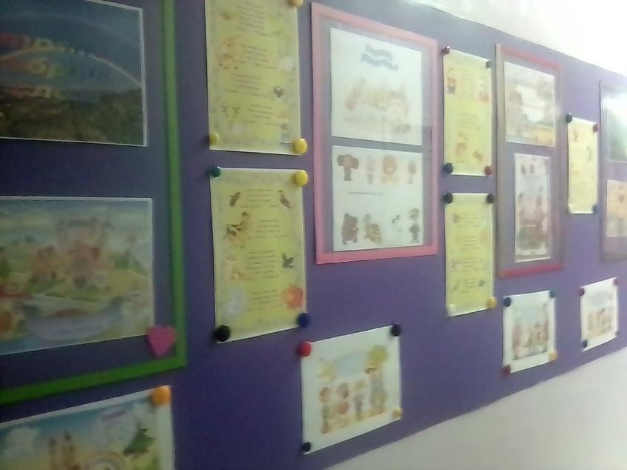
Путешествие в страну
добрых слов

Slide 7
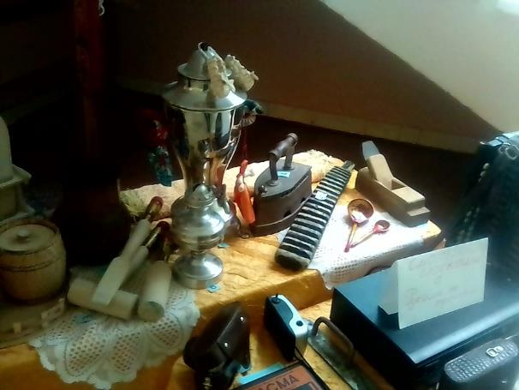
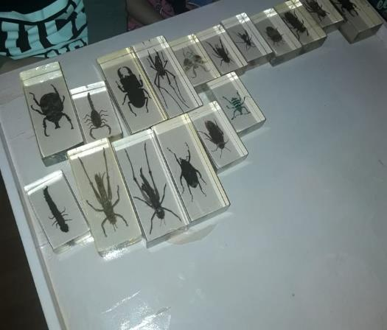
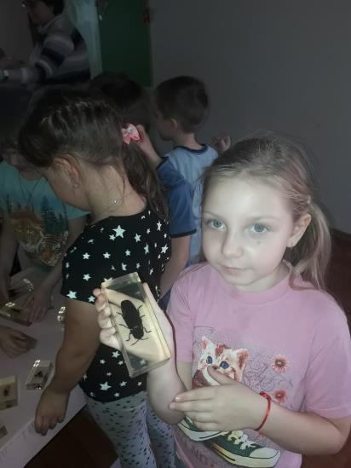
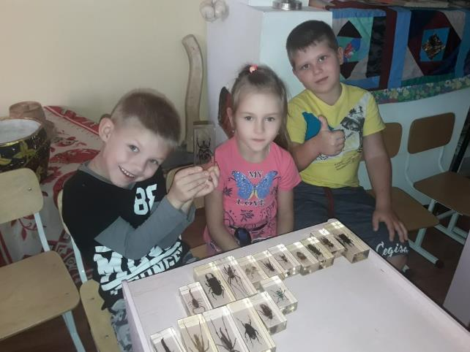
Путешествие в музей

Slide 8
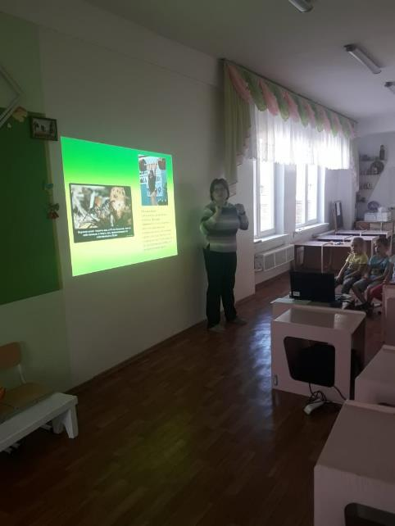
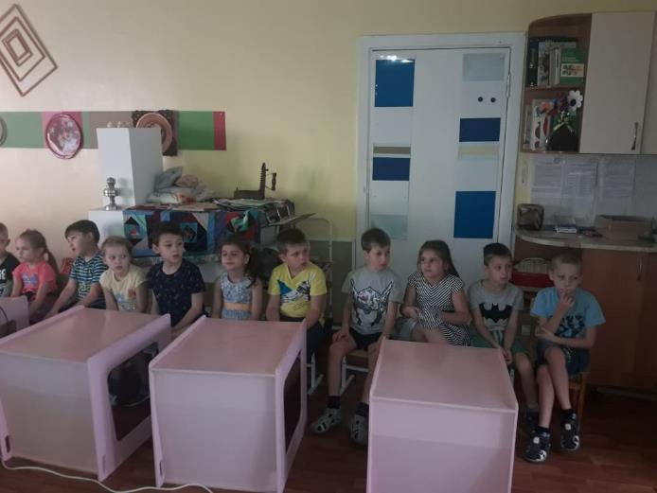
(М.С. Гафитулин):
Если мы рассмотрим Что-то, Это Что-то – для чего-то, Это Что-то – из чего-то, Это Что-то – часть чего-то. Чем-то было раньше Что-то, Чем-то будет это Что-то. Есть противники у Что-то, Много есть друзей у Что-то… Что-то ты теперь возьми, И в музее рассмотри.

Slide 9
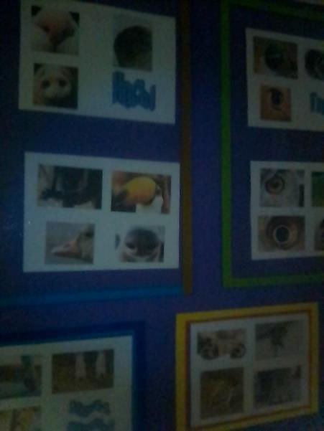
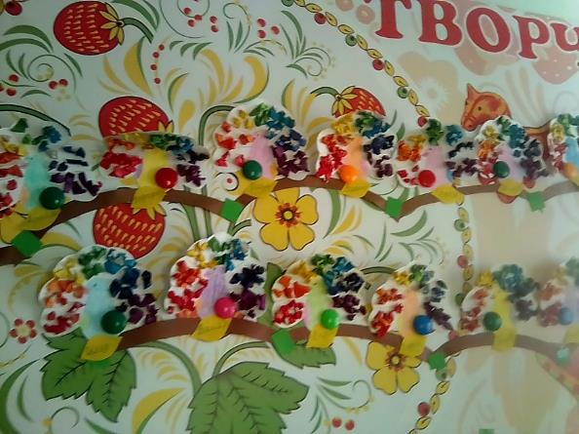
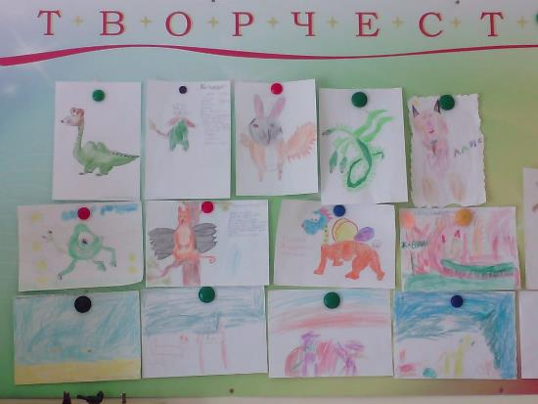
Путешествие в страну
воображаемых животных
Евражка- американский суслик
Потатуйка- удод
Шоколадный хирург- рыба

Slide 10
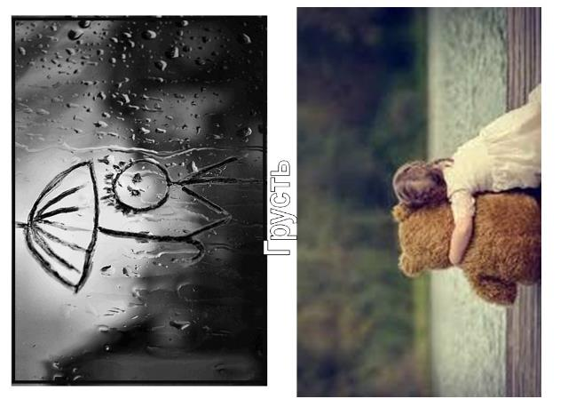
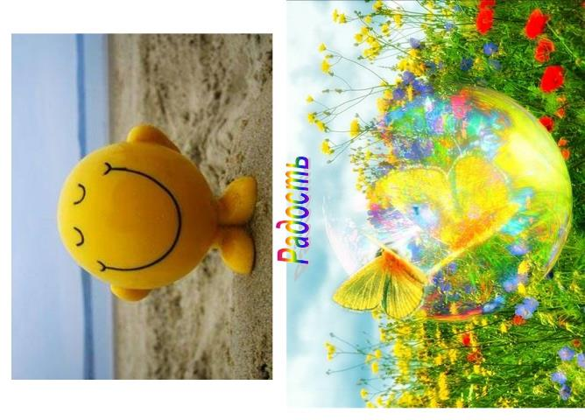
Путешествие
в мир эмоций

Slide 11
Консультация для родителей

Slide 12
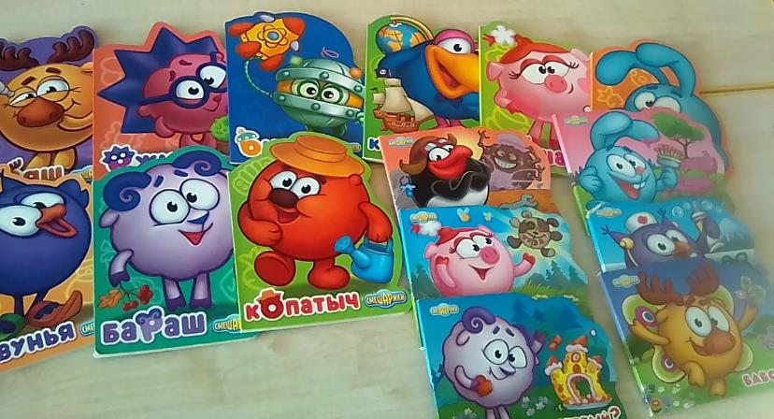
Читали книги

Slide 13
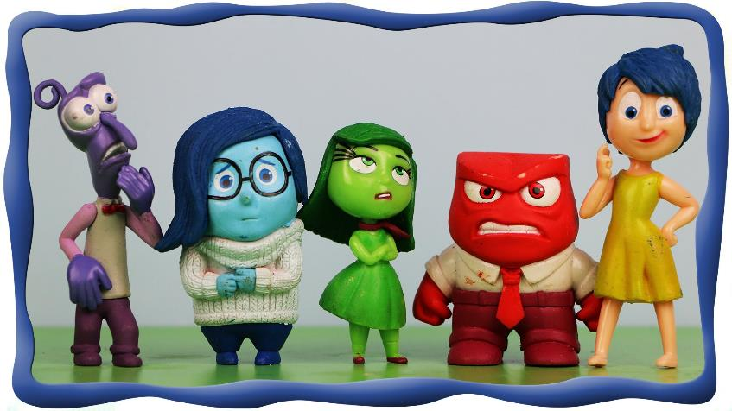
Смотрели мультфильмы

Slide 14
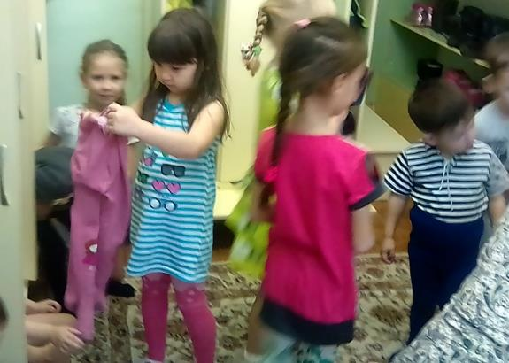
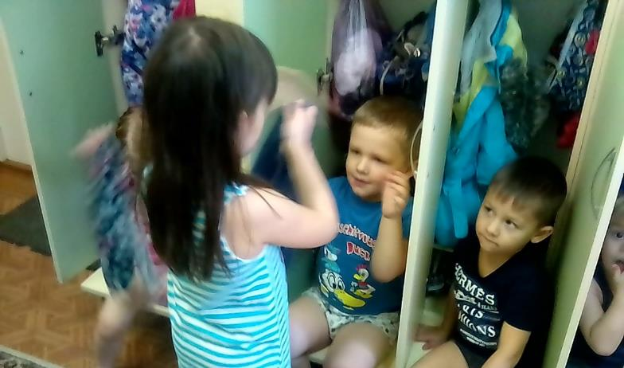
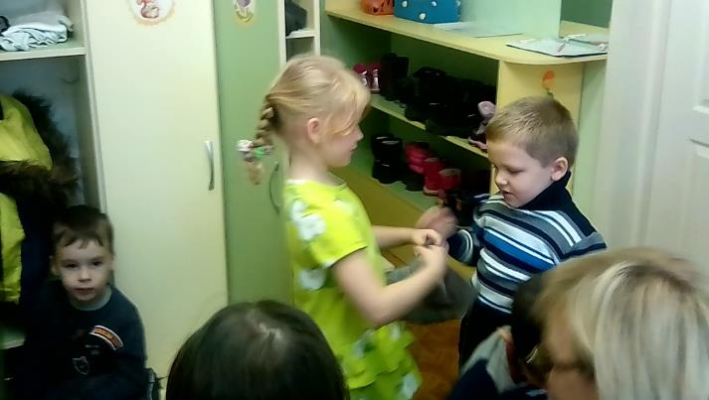
Акция «Помощь малышам»
Доброту вы дарите, От души и спонтанно, И пусть этот поступок Не покажется странным!

Slide 15
Благодарю всех за помощь в проведении
«Недели психологии».
Воспитателей, специалистов ДОУ
и родителей
за активное участие, нестандартные решения
и доброжелательность.
Педагог- психолог Семенюк С.П.

Slide 16
До следующих встреч…
Составитель педагог- психолог Семенюк С.П.

